Slide 1
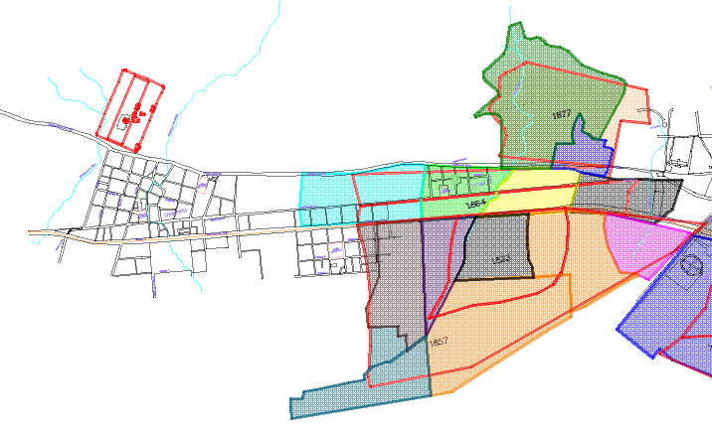
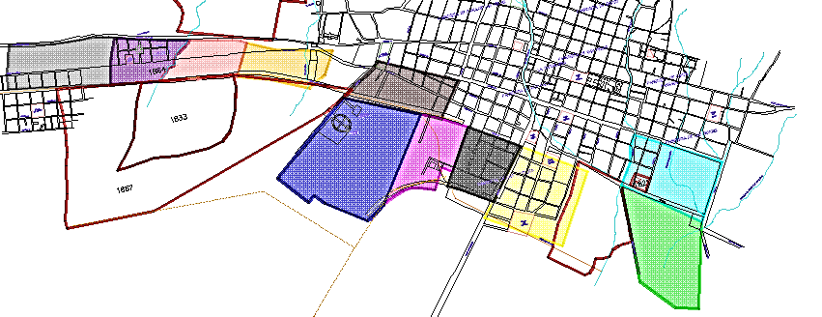
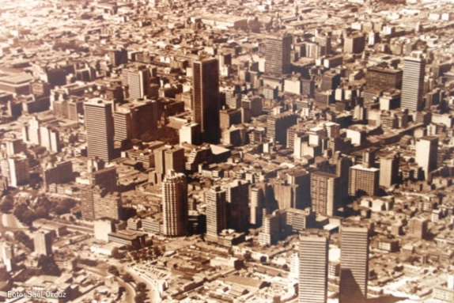
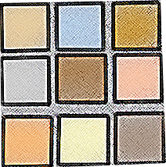
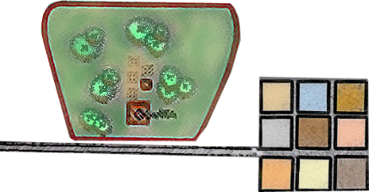
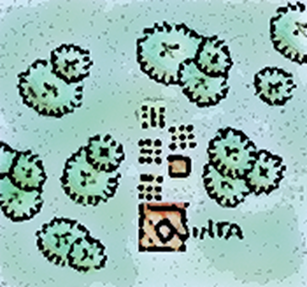
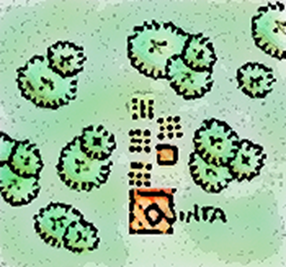
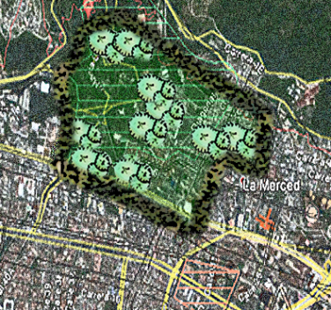
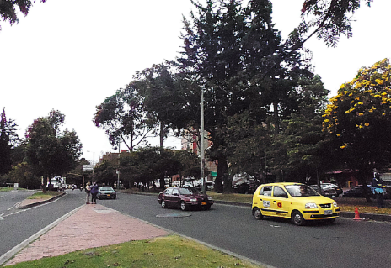
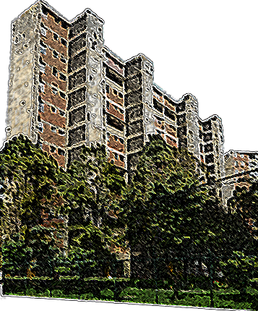
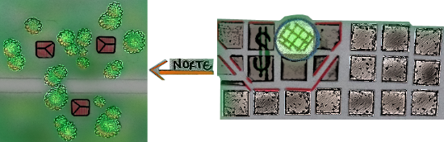
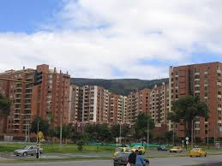
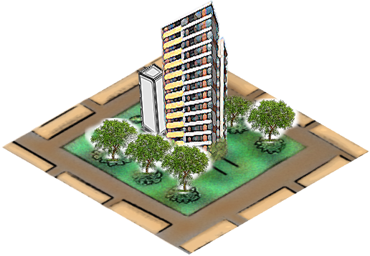
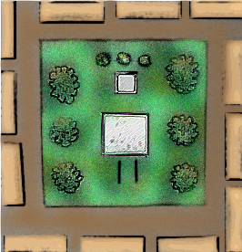
1
Identificar las casas Quintas
2
Definir los hechos que originaron la transformación de las Quintas.
Establecer la incidencia que tuvieron las Quintas en la transformación urbana como generadoras de nuevas tendencias.
objetivos
3
Establecer las intervenciones urbanas en los predios de las Quintas y su manifestación física en Bogotá.
1950
QUINTAS EN EL MODERNO
Convenciones
marly
sucre
sagrado corazón
Samper
Palermo
Santa teresita
Convenciones
San Bernardo
Eduardo santos
Samper
Sagrado corazón
Sucre
marly
La soledad y Teusaquillo
Parque nacional
La merced
armenia
San Victorino
Voto nacional
La favorita
Santa fe
La alameda
la crisis económica y las transformaciones ideológicas - políticas y lo transitorio de la sociedad en el siglo XIX generaron que las Quintas desaparecieran en el tiempo.
(Tomado de Bogotá cd, 1998, modificado por Danya Marín, 2014. Quintas en Bogotá).
(Tomado de Bogotá cd, 1998, modificado por Danya Marín, 2014. Quintas en Bogotá).
QUINTAS VS CIUDAD JARDÍN
Centros residenciales aislados.
Privacidad en la vivienda.
contexto verde
fuente: http://www.googlemaps.com modificado por Danya Marín
fuente: Danya Marín
Elementos que generan relación con las Quintas.
La apropiación de los territorios periféricos que se iban tomando de las Quintas se incorporaron a la ciudad acoplándose a la traza ya planteada de manera espontánea y de acuerdo a la ubicación de las mismas potenciando a su vez el desarrollo socioeconómico de la nuevos barrios, posteriormente se fueron dejando y cambiando en tanto una comunidad diferente habitaba el espacio, trasladando la población con mejor economía al norte de la ciudad.
fuente: http://www.skyscrapercity.com/showthread.php?t=368186&page=10
La quinta evoluciona y se manifiesta actualmente.

